Slide 2
SMK Darbo programos projektų įgyvendinimas Lietuvos muitinėje
MD VPPVS patarėjas K. Dureiko
2023-02-23

Slide 3
MASP-C
ECCG
SMK koordinacinė grupė
Komisija
Nacionaliniai IT planai.
Pažangos ataskaitos
Lietuvos muitinė
SMK DP
Projektai:
MDAS ir kt.
Projektų grupės
Kitos iniciatyvos
Projektų valdymo mechanizmas

Slide 4
SMK Darbo programa

Slide 5
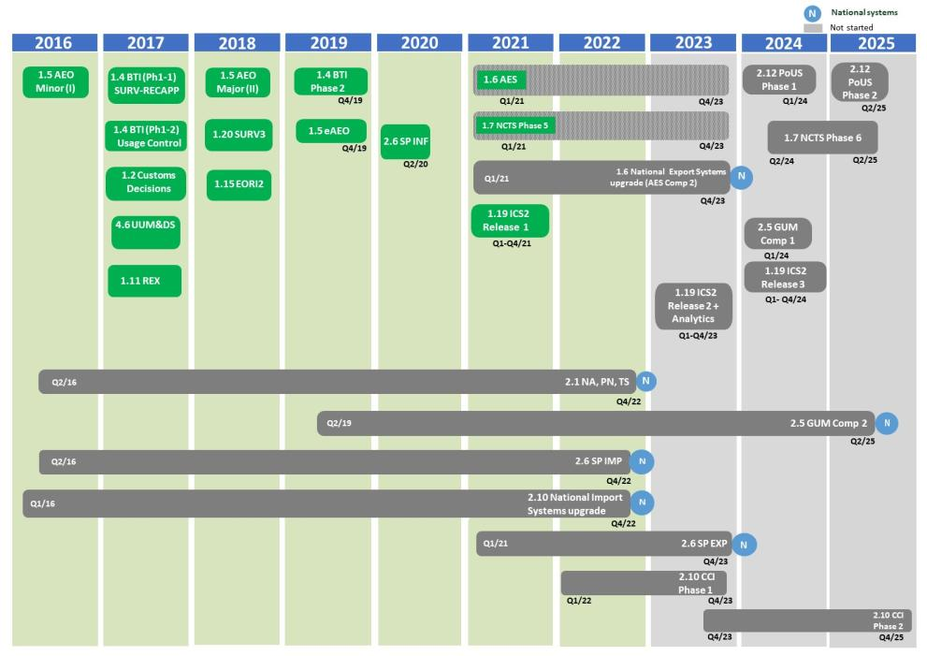
SMK Darbo programa:
17 projektų

Slide 6
Patvirtintos išimtys
Commission Implementing Decisions granting derogations to certain Member States for AN/PN/TS/NIS adopted on 1 February 2023 (reference to OJ L32 of 3 February 2023).
Commission Implementing Decisions granting derogations to certain Member States for ICS2-R2 adopted on 24 February 2023 (reference to OJ L63 (EU)2023/438 of 28 February 2023)
IT Sistemos | Šalims narėms patvirtintos išimtys
AN | BE, BG, CZ, DK, EE, GR, ES, FR, HR, CY, LU, HU, MT, NL, AT, PL, PT, RO, SI, SK, SE
PN | BE, CZ, DK, EE, GR, ES, FR, CY, LU, HU, MT, NL, AT, PL, PT, RO, SI, SK, SE
TS | BE, CZ, DK, EE, GR, ES, FR, HR, CY, LT, LU, HU, MT, NL, AT, PL, PT, RO, SI, SK, SE
NIS | BE, CZ, DK, GR, ES, FR, CY, LT, LU, HU, MT, NL, AT, PT, RO, SE
IT Sistemos | Šalims narėms patvirtintos išimtys
ICS2-R2 | BE, DK, EE, GR, FR, HR, LU, NL, AT, PL, RO, SE

Slide 7
SMK Darbo programa:
17 projektų.
KOMISIJOS ĮGYVENDINIMO SPRENDIMAS (ES) 2023/236
KOMISIJOS ĮGYVENDINIMO SPRENDIMAS (ES) 2023/237

Slide 8
Nacionaliniai IT planai

Slide 9
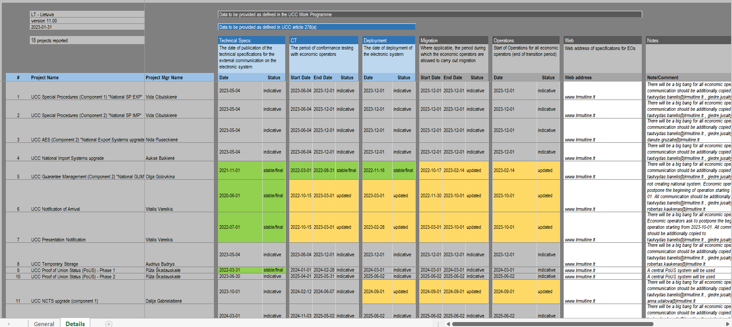
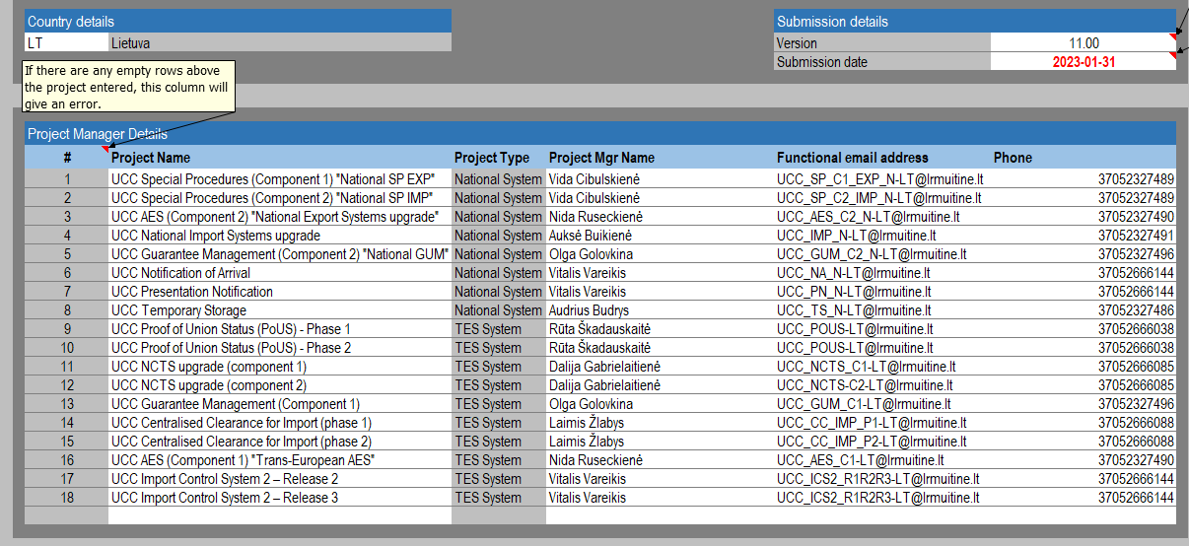
Nacionalinių IT sistemų diegimo planų peržiūra
2 kartus per metus
Sausio 31 d.
Birželio 30 d.

Slide 10
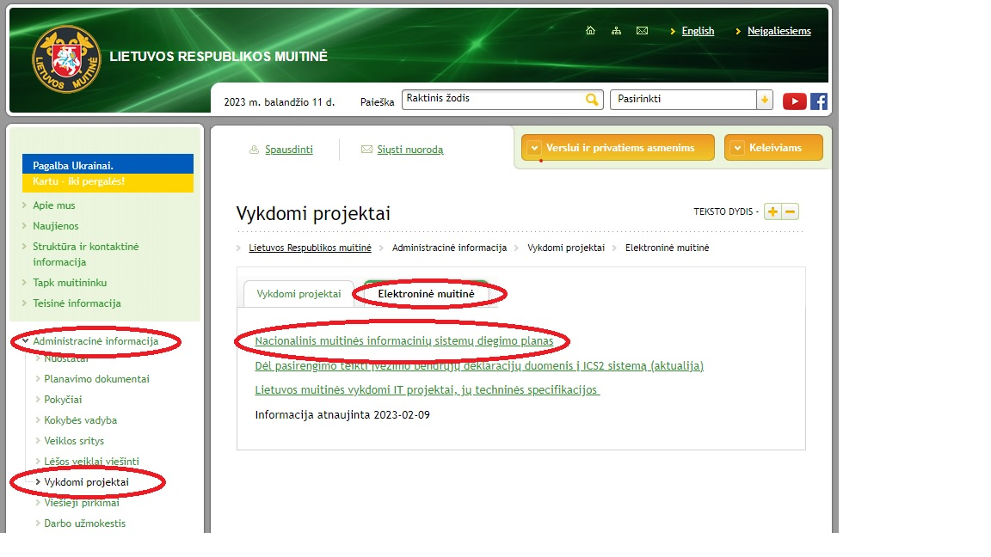
Elektroninė muitinė (lrmuitine.lt)

Slide 11
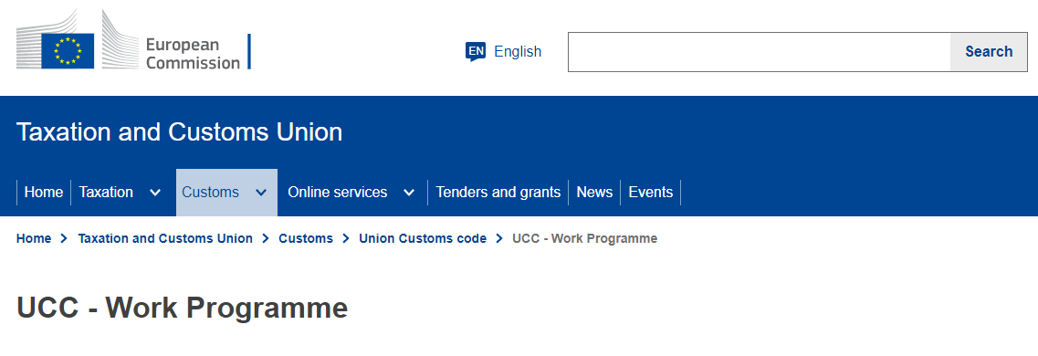
UCC - Work Programme (europa.eu)

Slide 12
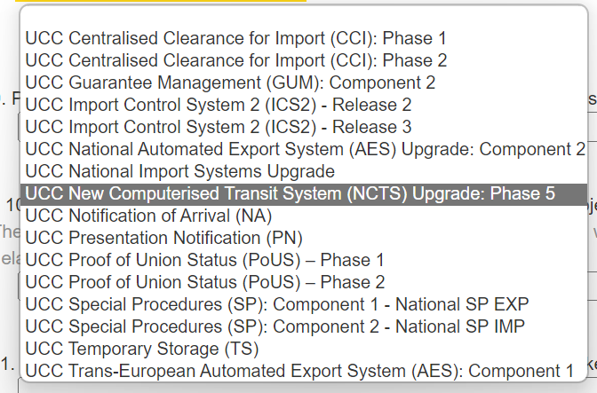
SMK Darbo programos įgyvendinimo pažangos klausimynas

Slide 13
https://eur-lex.europa.eu/legal-content/LT/TXT/PDF/?uri=CELEX:52023DC0068&from=EN

Slide 14
Nacionalinių IT sistemų įgyvendinimas

Slide 15
LR muitinės projektas | DP sistema | Diegimo data | Nauja data
MDAS III etapas | SMK automatizuota eksporto sistema (AES) (2 komponentas) | 2023-12-01
 | SMK specialiosios procedūros - 1 komponentas (SP EXP) | 2023-12-01
 | SMK specialiosios procedūros - 2 komponentas (SP IMP) | 2022-12-31 | 2023-12-01
 | SMK laikinasis saugojimas (TS) | 2022-12-31 | 2023-12-01
 | SMK nacionalinių importo sistemų naujovinimas | 2022-12-31 | 2023-12-01
 | SMK centralizuotas įforminimas importo atvejais (CCI) | 2023-12-01
NTKS tobulinimas, II etapas | SMK naujosios kompiuterizuotos tranzito sistemos (NCTS) naujovinimas – NCTS 5 | 2023-12-01
 | SMK naujosios kompiuterizuotos tranzito sistemos (NCTS) naujovinimas – NCTS 6 | 2025-06-02
PPMKS | Pranešimas apie atvykimą (NA) | 2022-12-31
 | Pranešimas apie pateikimą (PN) | 2022-12-31
 | ICS2 R2 | 2023-03-01
 | ICS2 R3 | 2024-03-01
GVS, II | SMK garantijų valdymas (GUM) - 1 komponentas | 2025-06-02
 | SMK garantijų valdymas (GUM) - 2 komponentas | 2022-11-16

Slide 16
Muitinės departamentas prie Lietuvos Respublikos ﬁnansų ministerijos
Švitrigailos g. 42, 03209 Vilnius www.lrmuitine.lt
facebook.com/Lietuvosmuitine
https://www.youtube.com/user/LietuvosMuitine

